Slide 1
Inteligência Artificial (IA)
Pré-requisitos, Introdução ao Assunto e Bibliografia

Slide 2
“In God we trust. All other must bring data”

Slide 3
Objetivo e Abordagem
Este curso assume que você tem pouco ou nenhum conhecimento em Inteligência Artificial. O objetivo é apresentar a lógica, as ferramentas e os conceitos essenciais para desenvolver programas inteligentes, capazes tanto de aprender com dados quanto de tomar decisões baseadas em regras e raciocínio lógico.

Slide 4
Objetivo e Abordagem
Neste curso, exploraremos uma variedade de técnicas, desde as mais simples até as mais amplamente utilizadas, incluindo algumas que são frequentemente vencedoras em competições. Em vez de criar nossos próprios modelos para cada algoritmo, utilizaremos frameworks bem estabelecidos, como:
Scikit-Learn
TensorFlow
Keras

Slide 5
Pré-requisitos
Necessário ter conhecimentos básicos de programação, preferencialmente em Python, além de familiaridade com álgebra linear, cálculo e estatística. Entender conceitos fundamentais de probabilidade e lógica também é importante, assim como ter noções de estruturas de dados e algoritmos para entender a implementação dos modelos e técnicas.

Slide 6
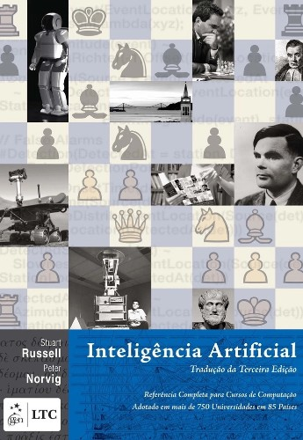
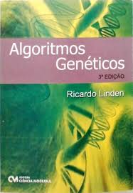
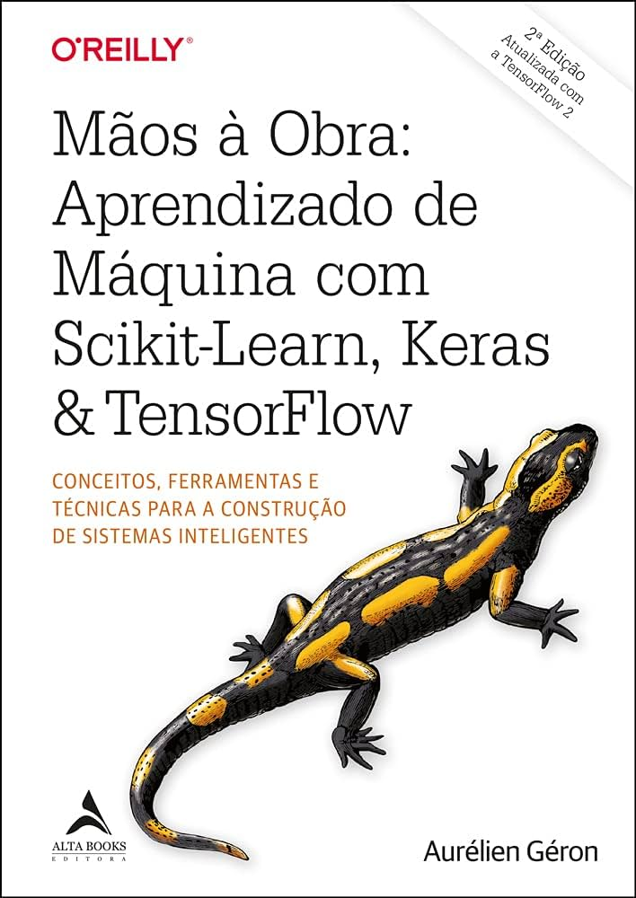
Bibliografia

Slide 7
Roteiro
Introdução à Inteligência Artificial
Conceitos Fundamentais
Paradigmas de Aprendizagem
Supervisionado
Não Supervisionado
Por Reforço

Slide 8
Componentes da Avaliação
Participação (1 ponto): Pode ser conquistado através de engajamento em sala de aula.
Atividades Práticas (2 pontos): Permitirão a experimentação e o desenvolvimento de habilidades específicas.
Prova Teórica (3 pontos): Avaliará a compreensão dos conceitos fundamentais da disciplina.
Projeto Final (4 pontos): Representa o maior peso na avaliação, demonstrando a importância da aplicação prática dos conhecimentos adquiridos.

Slide 9
Inteligência
A inteligência é a marca registrada da nossa espécie, o Homo sapiens. É essa capacidade de pensar, perceber, compreender e interagir com o mundo que nos distingue.
A busca por entender como a inteligência emerge da matéria, como um cérebro humano pode realizar proezas cognitivas tão complexas, é uma jornada milenar que continua a nos fascinar.

Slide 10
Inteligência Artificial (IA)
A IA leva essa busca um passo adiante. Não se trata apenas de compreender a inteligência, mas de replicá-la, de construir entidades que possam pensar e agir de forma inteligente.

Slide 11
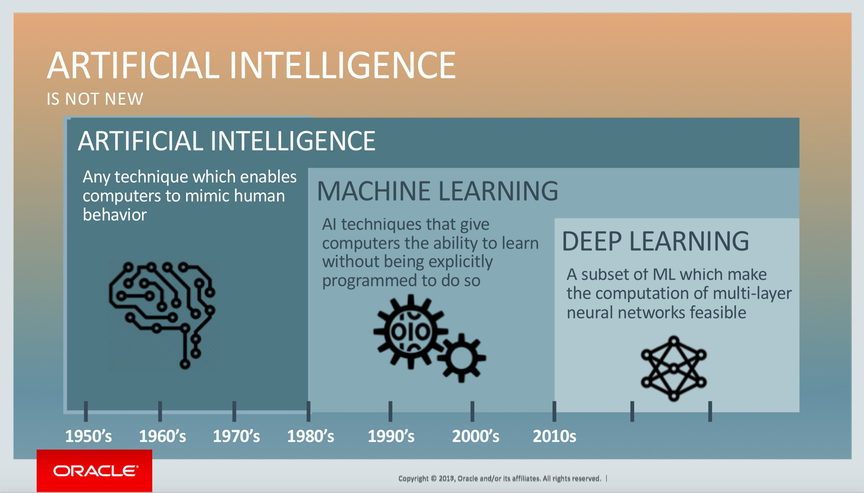
IA: Um Campo Jovem e Promissor

Slide 12
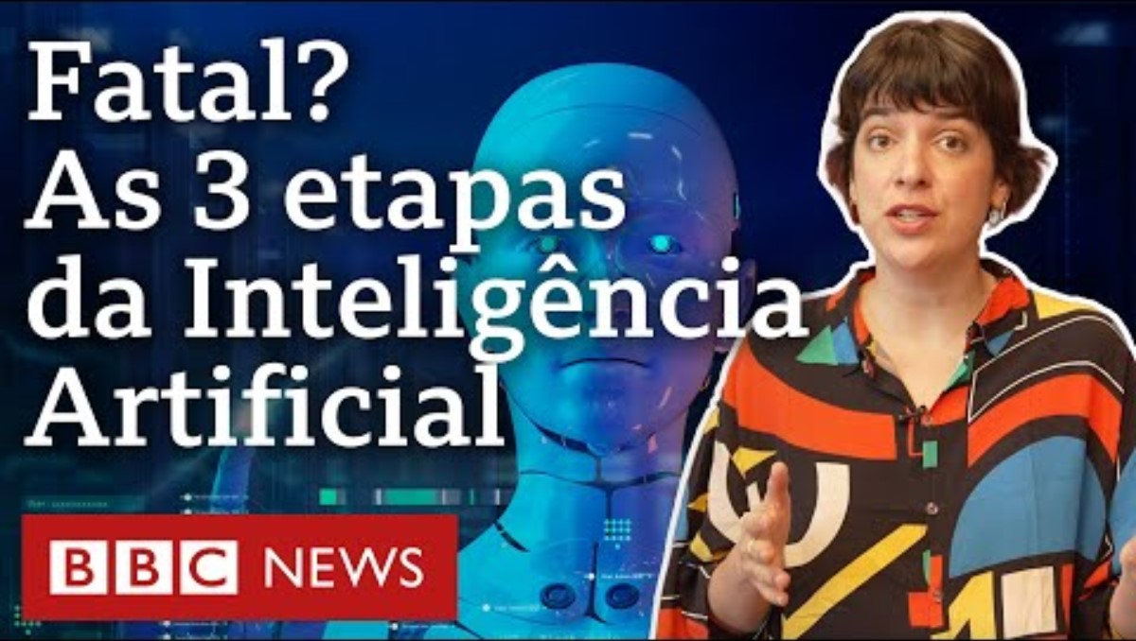
Etapas da IA

Slide 13
IA Estreita (IA Fraca)
Definição: Focada em tarefas específicas.
Características:
Capaz de realizar apenas uma função (ex: reconhecimento de imagem).
Não possui consciência ou entendimento geral.
Exemplos:
Assistentes virtuais (Siri, Alexa).
Motores de recomendação (Netflix, Amazon).

Slide 14
IA Geral (AGI ou IA Forte)
Definição: Capaz de realizar qualquer tarefa intelectual que um ser humano possa.
Características:
Compreende, aprende e adapta-se em diferentes contextos.
Ainda em fase de pesquisa; não existe um exemplo real de AGI.
Desafios:
Construção de sistemas que raciocinam como humanos.
Segurança e controle.

Slide 15
IA Superior (ASI)
Definição: IA que supera a inteligência humana em todos os aspectos.
Características:
Habilidade de melhorar a si mesma.
Poderia resolver problemas complexos de maneira que humanos não conseguem.
Implicações:
Potencial de transformações radicais na sociedade.
Questões éticas e filosóficas sobre controle e segurança

Slide 16
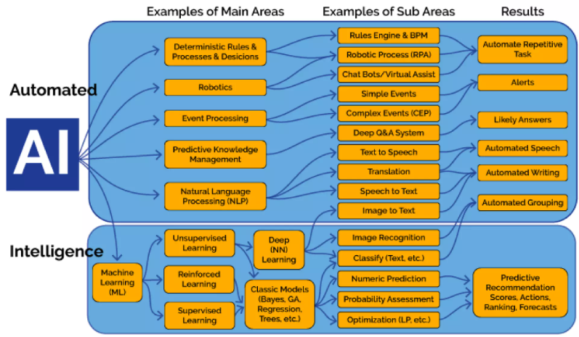
Subáreas da IA

Slide 17
Aprendizagem de Máquina
O ramo da IA que capacita sistemas computacionais a aprender com dados, identificar padrões e tomar decisões, eliminando a necessidade de programação específica para cada tarefa.
Essa habilidade é obtida por meio de algoritmos e modelos estatísticos que permitem às máquinas evoluir seu conhecimento com base em novas informações.

Slide 18
Aprendizagem de Máquina (AM)
Dados de Exemplos
Implantar
Tom Mitchell (1998):
Dizemos que um programa de computador aprende com a experiência E, em relação a alguma classe de tarefas T e medida de desempenho P, se o seu desempenho nas tarefas em T, conforme medido por P, melhora com a experiência E.
Estudo do Problema
Algoritmo de Treinamento (AM)
Avaliar
solução
Analisar Erros

Slide 19
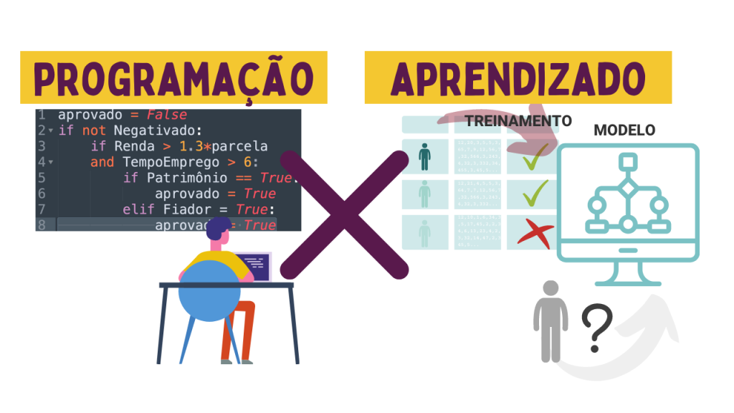
Aprendizagem de Máquina (AM)
Arthur Samuel (1959):
“o campo de estudo que dá aos computadores a capacidade de aprender sem serem explicitamente programados”.

Slide 20
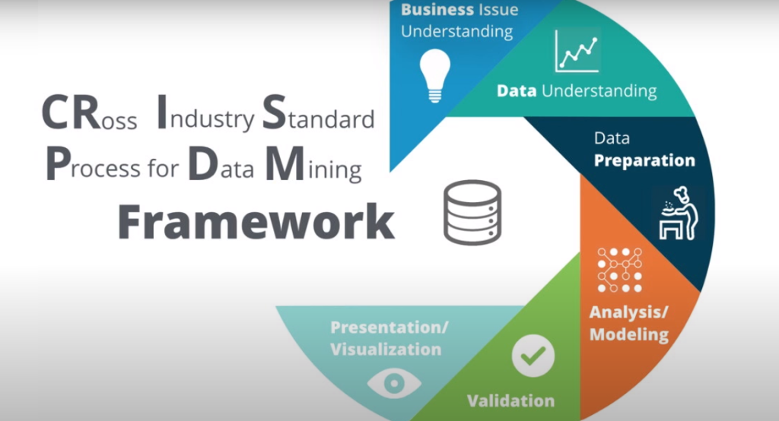
Fluxo de um Sistema com AM
Sistemas baseados em AM se diferenciam dos tradicionais por extraírem conhecimento diretamente dos dados, em vez de dependerem de programação explícita. Assim, são descritas a seguir, as principais etapas para a construção de soluções:

Slide 21
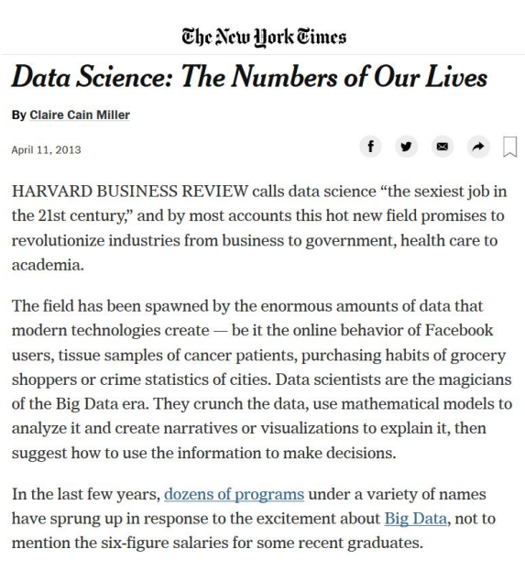
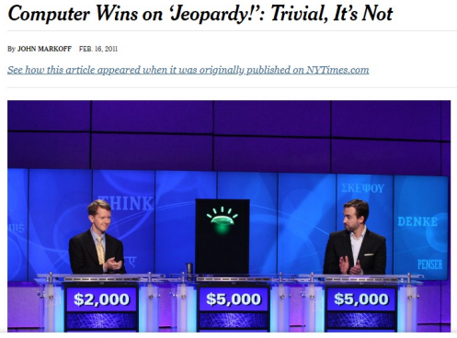
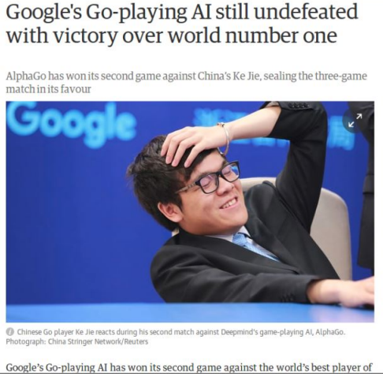
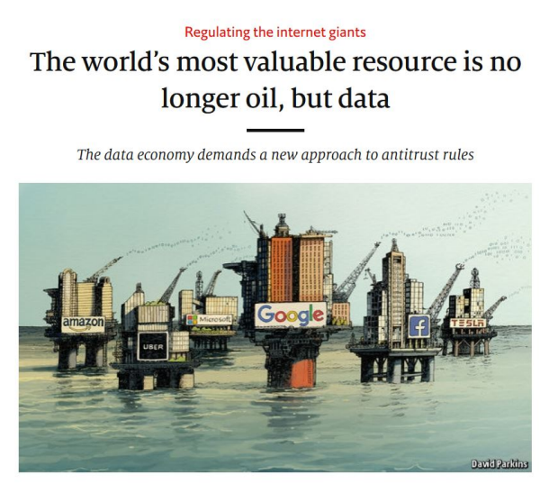
Por que IA se tornou tão importante?
Dados em Abundância
Recursos Computacionais
Estratégias e Técnicas de Treinamento
Frameworks de Desenvolvimento

Slide 22
Por que IA se tornou tão importante?
Quantidade Expressiva de Dados: Repositórios como o Kaggle oferecem acesso a conjuntos de dados públicos diversos e de alta qualidade, permitindo que pesquisadores e desenvolvedores explorem novas ideias, testem modelos e avancem o estado da arte da IA.

Slide 23
Por que IA se tornou tão importante?
Disponibilidade de Recursos Computacionais
GPUs: Aceleram cálculos complexos em Deep Learning, possibilitando o treinamento de modelos maiores e mais sofisticados em menor tempo.
Clusters: Processamento paralelo, para lidar com grandes volumes de dados e treinar modelos complexos de forma eficiente.
TPUs: Chips especializados que oferecem alto desempenho para operações de AM, acelerando o treinamento/inferência de modelos.
Big Data: Capacidade de armazenar e gerenciar grandes volumes de dados, fundamental para o treinamento de modelos de alta performance.
Acesso Rápido: Soluções de armazenamento de alta velocidade garantem que os dados estejam prontamente disponíveis para processamento, otimizando o tempo de treinamento e inferência.

Slide 24
Por que IA se tornou tão importante?
Estratégias e Técnicas de Treinamento: A diversidade de algoritmos disponíveis permite escolher a ferramenta ideal para cada tarefa, enquanto o ajuste fino de hiperparâmetros otimiza o desempenho do modelo. Técnicas de regularização garantem que o modelo generalize bem para novos dados, e avanços como Transfer Learning, Data Augmentation e Ensembles impulsionam ainda mais a capacidade de aprender e resolver problemas complexos com precisão e eficiência.

Slide 25

Por que IA se tornou tão importante?
Frameworks de Desenvolvimento

Slide 26
Paradigmas da Aprendizagem
De um modo geral, as técnicas de Aprendizagem podem ser classificadas de acordo com os seguintes critérios:
Supervisionada
Não Supervisionada
Por Reforço

Slide 27
Aprendizagem Supervisionada
O aprendizado supervisionado tem como objetivo inferir uma função de mapeamento que relacione as entradas com as saídas, utilizando um conjunto de dados de treino rotulados.
As entradas e suas respectivas saídas desejadas são fornecidas por um “professor” ou especialista, permitindo que o modelo aprenda a generalizar e predizer saídas corretas para novas entradas não vistas anteriormente.

Slide 28
Aprendizagem Supervisionada
Professor
Saída
Desejada (y)
Dados (X)
Modelo
Saída
Obtida (ŷ)
Erro

Slide 29
Aprendizagem Supervisionada
O modelo é treinado com dados rotulados, associando as entradas (X) às saídas (y), com o objetivo de prever categorias no caso de classificação ou valores contínuos no caso de regressão.

Slide 30
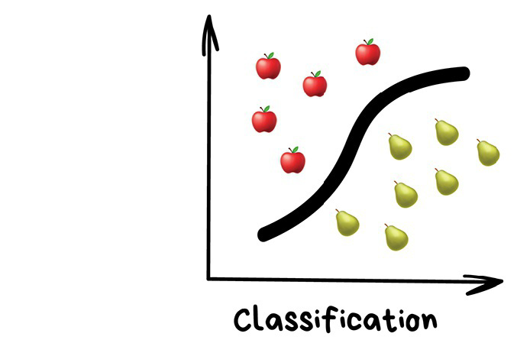
Classificação
Envolve a identificar objetos/padrões para colocá-los em categorias ou classes. Consiste basicamente em analisar um conjunto de atributos do objeto a ser classificado e, segundo algum critério ou hipótese, determinar a qual classe o mesmo pertence.

Slide 31
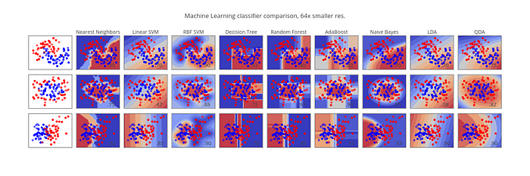

Slide 32
Exemplos de Classificação
Titanic: Prever a sobrevivência dos passageiros
Medicina: Diagnosticar doenças a partir de sintomas e exames.
Fraudes: Identificar transações financeiras suspeitas.

Slide 33
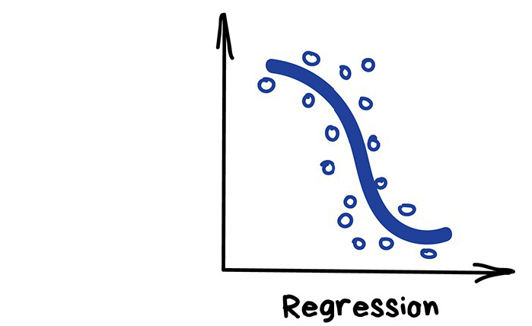
Regressão
Consiste em prever valores numéricos a partir de características de entrada, utilizando um modelo treinado em dados históricos.

Slide 34
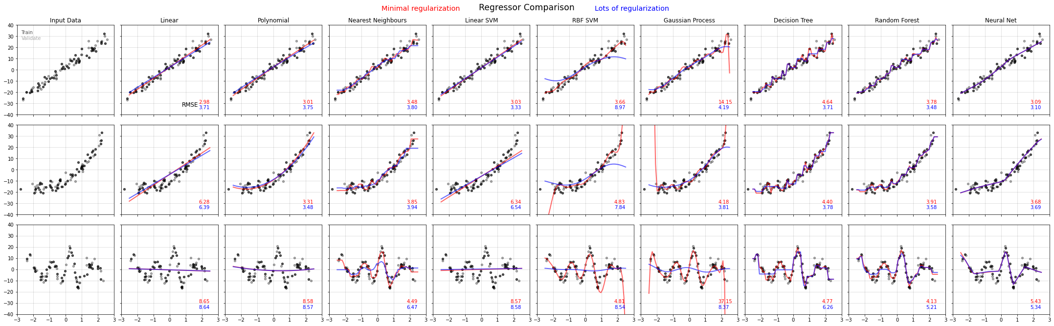

Slide 35
Exemplos de Regressão
Preços de Imóveis: Estimar o valor de mercado de uma propriedade considerando características como localização, tamanho, número de quartos, etc.
Previsão de Vendas: Prever o volume de vendas futuro de um produto com base em dados históricos de vendas, promoções, sazonalidade e outros fatores relevantes.

Slide 36
Aprendizagem Não Supervisionada
A aprendizagem não supervisionada visa descobrir padrões ocultos ou estruturas subjacentes nos dados sem o uso de rótulos ou saídas previamente definidas.
O modelo recebe apenas os dados de entrada e busca agrupá-los ou organizá-los com base em similaridades, dependências ou distribuições, sem a orientação de um "professor".

Slide 37
Aprendizagem Não Supervisionada
Dados (X)
Amostras
Algoritmo de Aprendizagem
Grupos ou Modelo dos padrões

Slide 38
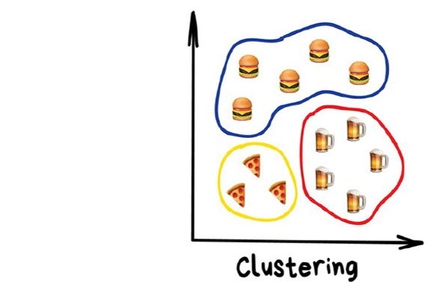
Clusterização
A clusterização, ao contrário da classificação, não se baseia em categorias predefinidas. Seu objetivo é descobrir grupos naturais (clusters) dentro dos dados, reunindo objetos similares com base em suas características.

Slide 39
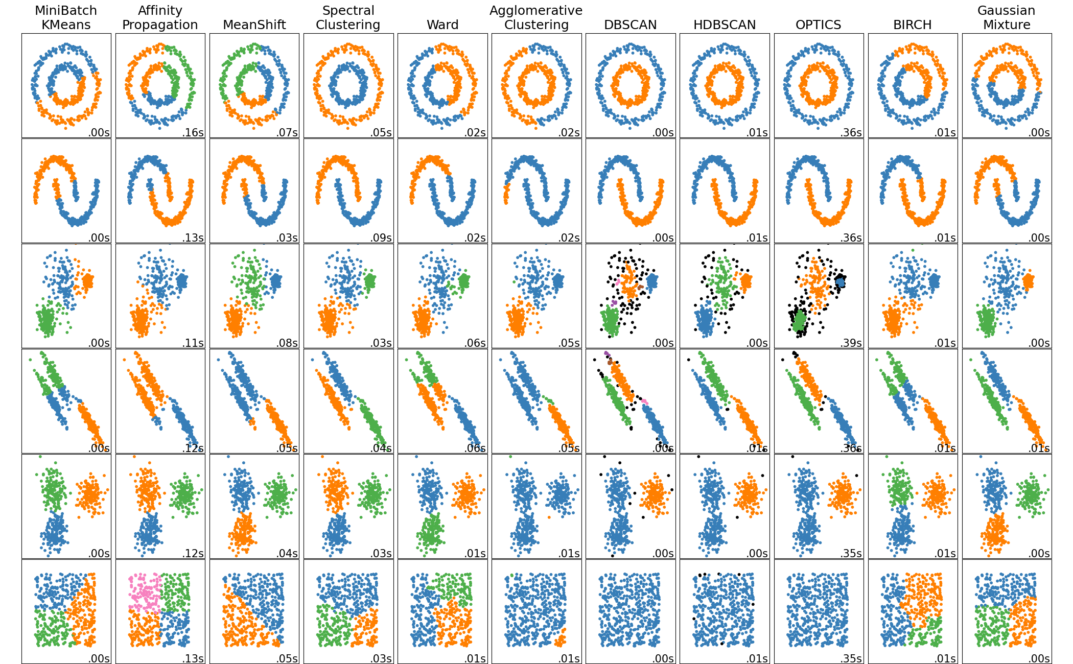

Slide 40
Exemplos de Clusterização
Mall Customer Segmentation Data: Este conjunto de dados contém informações sobre clientes de um shopping, incluindo idade, gênero, renda anual e pontuação de gastos. É ideal para praticar a segmentação de clientes com base em seus comportamentos de compra.
Wholesale customers Data Set: Este conjunto de dados contém informações sobre as vendas anuais de diversos produtos para diferentes canais (varejo e hotelaria). É útil para identificar grupos de clientes com base em seus padrões de compra e canais de vendas.

Slide 41
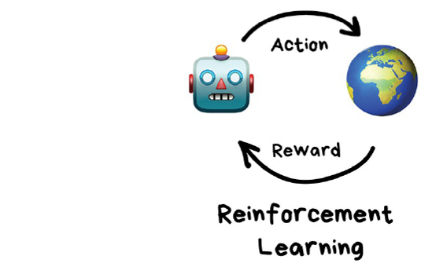
Aprendizagem Por Reforço
É um paradigma de aprendizado no qual um agente aprende a tomar decisões sequenciais em um ambiente, visando maximizar uma recompensa cumulativa ao longo do tempo.
Ao contrário do aprendizado supervisionado, onde o agente é fornecido com rótulos de resposta correta, na aprendizagem por reforço o agente explora o ambiente e recebe feedback na forma de recompensas ou punições com base nas ações tomadas.

Slide 42
Aprendizagem Por Reforço
Ambiente
Estado (S_{t})
Ação (A_{t})
Sinal de Reforço (R_{t+1})
Agente

